Slide 1
2.1 Taux de variation
Cours 9

Slide 2
Taux de variation moyen
La dérivée en un point

Slide 3
Position
1 km
1 h
Temps

Slide 4
Position
La vitesse c’est quoi?
1 km
Ici, on parle plutôt de la vitesse moyenne.
1 h
Temps

Slide 5
De manière générale, on parle de taux de variation moyen.
= pente de
cette droite

Slide 6
Si on fixe un intervalle on est en mesure
de comparer les croissances de deux fonctions.
Ceci étant le même
La distinction entre les 2 TVM est la différence de hauteur de chaque fonction sur l’intervalle donné.

Slide 7
Puisque la pente en haut est plus grande que la pente en bas, on peut conclure que la fonction du haut grandit plus vite.

Slide 8
L’avantage du TVM est qu’on n’a pas besoin de «voir» la fonction.
Exemple:

Slide 9
Faites les exercices suivants
Calculer les taux de variation moyens suivants:
1)
avec
2)
avec

Slide 10
Il y a un petit problème avec cette approche.

Slide 11
Il y a un petit problème avec cette approche.

Slide 12
Puisque la pertinence de notre réponse dépend du choisi,
il serait bien de savoir lequel on doit prendre.
Une chose est sure, plus il est petit, mieux c’est.
Or le problème, si on le prend = 0, est que
Hum... un
il me semble que j’ai déjà vu ça!

Slide 13
Mais pour gérer les indéterminations zéro sur zéro, il faut être dans une limite et donc avoir une fonction.
Mais
est un nombre!
Il va falloir construire une fonction avec.

Slide 14
La première étape serait de réécrire le b.
Si on pose

Slide 15
On peut donc créer une fonction qui donne le taux de variation moyen en fonction de la variation en x
La fonction
La variable
Cette notation est temporaire...

Slide 16
Exemple:

Slide 17
Donc si on veut
et si on veut

Slide 18
Faites les exercices suivants
Section 2.1 # 1 à 3

Slide 20
Maintenant, on est près pour prendre la limite.
Ceci donne quelque chose d’intéressant qui mérite un nom.
Définition:
La dérivée de la fonction f(x) au point x = a est
On dit aussi le taux de variation instantané.

Slide 22
Géométriquement, la dérivée représente la pente de la droite tangente à la fonction au point (a,f(a)).
= la pente de cette droite

Slide 23
On utilise parfois d’autres lettres pour la dérivée.

Slide 24
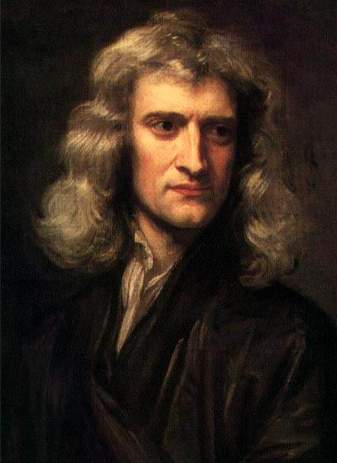
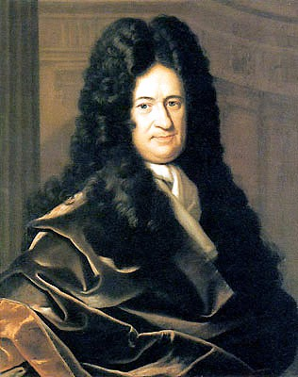
Le calcul différentiel ne date pas d’hier.
Il a été découvert simultanément et de manière indépendante par
Isaac Newton
(1643-1727)
Gottfried Wilhelm Leibniz
1646-1716

Slide 25
Exemple:
Calculer
pour

Slide 26
Faites les exercices suivants
Calculer pour
a)
b)
c)

Slide 27
Faites les exercices suivants
Section 2.1 # 4 à 6

Slide 28
Aujourd’hui, nous avons vu
Taux de variation moyen
Dérivée en un point

Slide 29
Devoir:
Section 2.1

